Slide 1
আজকের ক্লাশে স্বাগতম

Slide 2
পরিচিতি
পাঠ
শিক্ষক মোঃআব্দুল হামিদ
সহ-সুপার
কৃষ্ণনগর দাখিল মাদ্রাসা
ক্ষেতলাল ,জয়পুরহাট
মোবাইল নং০১৭৭০৮৬০৬৪৯
বিষয়ঃআকাইদ ওয়াল ফিকাহ
অধ্যায়ঃ3য়- সালাত
শ্রেণীঃ অষ্টম

Slide 3
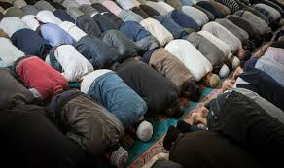
নিচের ছবিগুলি লক্ষ্য কর-
নিচের ছবিগুলি লক্ষ্য কর-

Slide 4
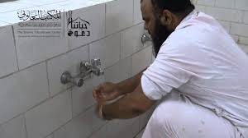
নিচের ছবিগুলো লক্ষ্য কর-

Slide 5
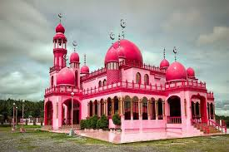
আজকের পাঠ সালাত

Slide 6
শিখনফল এপাঠ শেষে শিক্ষার্থীরা-
সালাত ফরয হওয়ার কারন।
সালাতের ফরজসমূহ।
সালাতের ফজিলত জানবে।

Slide 7
সালাতের পরিচয়
দোয়া
রহমত
তাসবিহ
দরুদ
এস্তেগফার

Slide 8
সালাত ফরয হওয়ার কারণ-
মুসলিম হওয়া
বালেগ হওয়া
স্বাধীন হওয়া
ওয়াক্ত হওয়া

Slide 9
সালাতের ফরজসমূহ
শরীর পাক
জায়গা পাক
কাপড় পাক
4.কেবলা মুখী হওয়া
৫.নিয়ত করা
৬.ওয়াক্ত হওয়া

Slide 10
সালাতের ফজিলত
নিশ্চয় সালাত অন্যায় ও অশ্লীল কাজ থেকে বিরত রাখে।(আল –কোরয়ান)
তোমাদের কি মত?যদি কারো ঘরের দরজায় কোনো নদী থাকে এবং তাতে সে প্রতিদিন পাঁচবার করে নিয়মিত গোসল করে তবে এ গোসলসমূহ তার শরীরে কোনো ময়লা থাকতে দিবে?সাহাবায়ে কেরাম বললেন-না তার দেহে কোনো ময়লাই থাকতে দিবেনা।তখন নবি করিম (সাঃ)বললেন পাঁচ ওয়াক্ত সালাতের দৃষ্টান্ত ও ঠিক তদরূপ।আল্লাহ এ সকল সালাতের মাধ্যমে যাবতীয় গূনাহ খাতা দূর করে দিবেন।(আল হাদীস)

Slide 11
একক কাজ
সালাতের অর্থ কয়টি?
ক)৩টি খ)৪ টি গ)৫ টি ঘ)৬ টি।
সালাতের আহকাম কয়টি?
ক)৮ টি খ)৭ টি গ)৬ টি ঘ)৫ টি

Slide 12
দলীয় কাজ
সালাতের ফজিলত শরীয়তের দৃষ্টিতে ব্যাখ্যা কর।

Slide 13
বাড়ির কাজ
সালাতের ভিতরে ফরজ কয়টি ও কি কি?

Slide 14
সকলকে ধন্যবাদ

